Slide 1
基础中的线性和非线性 问题及相关引申
2021.03
北京盈建科软件股份有限公司 周胤呈
Notes:
结构设计越来越离不开软件，结构设计软件本质上是为结构设计提供高端的服务

Slide 2
问题：请问为什么标准组合(1.0恒-1.0浮)的桩反力为什么不等于恒载、高水单工况下桩反力之和呢？

Slide 3
规范中的组合
《荷规》：

Slide 4
规范中的组合
《高规》：

Slide 5
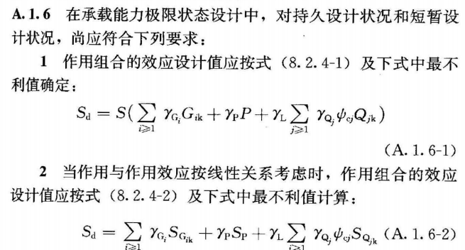
规范中的组合
《工程结构可靠性统一标准》：

Slide 6
规范中的组合
《建筑结构可靠性设计统一标准》：

Slide 7
YJK基础模型中的线性和
非线性

Slide 8
YJK基础中的模型分类
常见的非线性问题：
a：材料非线性
b：几何非线性
c：边界条件非线性

Slide 9
YJK基础中的模型分类
a：刚性基础(规范算法)
b：有限元基础
c：防水板(倒楼盖模型)
弹性地基梁板法(文克尔假定)
倒楼盖法(柱墙不动支座假定)

Slide 10
弹性地基梁板法和倒楼盖法的区别
a: 支撑条件不同（倒楼盖法以柱墙位置为竖向不动支座，不考虑
桩土的支撑作用，弹性地基梁板法以模拟桩土的线性弹簧作为
支撑）
b: 荷载不同（倒楼盖法，柱墙传递下来的上部结构荷载以线性分布反力形式作用到模型上。弹性地基梁板法模型的荷载为实际荷载）
c: 计算过程不同（倒楼盖法，先按刚体假定计算得到线性分布反力，然后按照有限元法得到位移、内力；弹性地基梁板法根据有限单元法先计算位移、内力，由弹簧位移和弹簧刚度得到实际反力分布。
d: 变形和内力不同（倒楼盖法只能考虑局部弯曲；弹性地基梁板法能考虑整体弯曲）

Slide 12
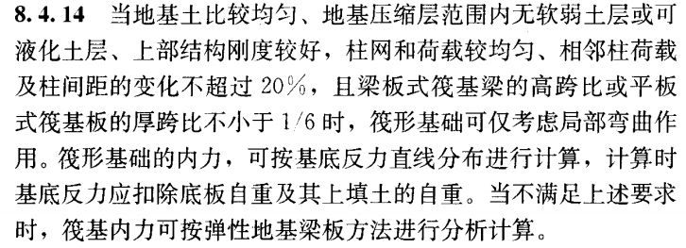
倒楼盖法的使用条件
非高水单工况及线性分析：

Slide 13
倒楼盖法和倒楼盖计算模型计算荷载的不同
1.整体有限元基础的“倒楼盖法”作用是提供上部结构恒活风地震
荷载等非抗浮组合下的简化计算方法，不能用于抗浮验算。
2.防水板的“倒楼盖计算模型”不考虑上部结构恒活风地震荷载，
核心是提供抗浮组合的简化计算方法。

Slide 14
基础中的非线性
实际工程角度需要进行非线性分析的常见情况包括：
a: 进行人防设计的工程
b: 抗浮设防水位比较高的工程
c: 上部结构荷载特别不均匀的工程
d: 较大水平力荷载的工程
以上4中情况，都可以简单概括为一种情况：地基土或者桩出现了部分受压部分受拉的情况，此时就应该采用非线性迭代计算。
对于高水、人防程序默认采用非线性分析方法。另外程序会检验给出各工况组合是否需要进行非线性分析的建议。

Slide 15
非线性分析的注意事项
a：考虑上部结构刚度
b：合理设置桩土刚度

Slide 16
感谢您的观看
Thanks for viewing

